Slide 1
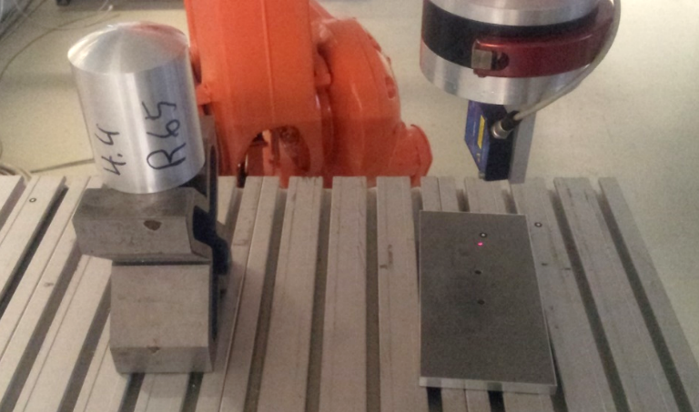


Fachlabor IT zur Fabrikautomation
Entwicklung und Umsetzung eines Aufzugsmodell mittels C++

Slide 2
Fachlabor IT
I
Einleitung
Klassenübersicht & main()
Warteschlangenlogik
Bewegungslogik
Türlogik
Fazit

Slide 3
Einleitung
I
Allgemeine Fragen an Betreuer:
Muss erläutert werden wie genau Sachen umgesetzt wurden funktioniert, Stichpunkt: Modus 1 und 2 und Zurücksetzen des Counters …
Konzeptentwicklung in UML
Arbeitsaufteilung nach Klassen
Dokumentation

Slide 4
Fachlabor IT
II
Einleitung
Klassenübersicht & main()
Warteschlangenlogik
Bewegungslogik
Türlogik
Fazit

Slide 5
Klassenübersicht
II

Slide 6
main()
II

Slide 7
Notizen
Main() ruft nur Funktionen der Klasse Elevator auf
Warteschlangenlogik und Bewegungslogik in Klasse Elevator enthalten
Etagenlogik wird durch die Klasse Elevator initialisiert

Slide 8
Probleme
Vererbung oder Referenz?
Abfrage der Sensoren

Slide 9
Fachlabor IT
Einleitung
Klassenübersicht & main()
Warteschlangenlogik
Bewegungslogik
Türlogik
Fazit
III

Slide 10
Warteschlangenlogik
III

Slide 11
Probleme
Doppeltes Anfahren der Etage
Aufrufe werden nicht in die Warteschlangen aufgenommen
Aufrufe werden in die falsche Warteschlange aufgenommen
Kabine hält in voller Fahrt an
Türe öffnen sich bei Vorbeifahrt der Kabne
Lösung:
getrennte Betrachtung der Fälle bei Hoch- und Runterfahrt
Auffangen besonderer Extremsituationen durch If-Abfragen
→ Die meisten Bugs konnten hier behoben werden
III

Slide 12
Fachlabor IT
Einleitung
Klassenübersicht & main()
Warteschlangenlogik
Bewegungslogik
Türlogik
Fazit
IV

Slide 13
Bewegungslogik
IV

Slide 14
Bewegungssteuerung
IV

Slide 15
Probleme
Umsetzung einer Anfahrautomatik
Umsetzung einer Abbremsautomatik

Slide 16
Fachlabor IT
Einleitung
Klassenübersicht & main()
Warteschlangenlogik
Bewegungslogik
Türlogik
Fazit
V

Slide 17
V

Slide 18
Fachlabor IT
Einleitung
Klassenübersicht & main()
Warteschlangenlogik
Bewegungslogik
Türlogik
Fazit
VI

Slide 19
Erreichte Genauigkeit
VI

Slide 20
Ausblick
VI

Slide 21
Fragen?
Theorie Programmierung Konzept
Entwicklung und Umsetzung eines Aufzugsmodell mittels C++

